Slide 1
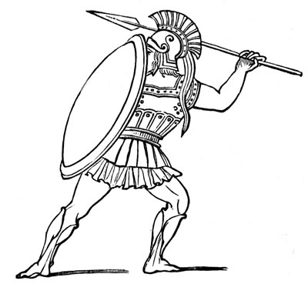
ŠPARTANSKA VZGOJA
(AGOGE)

Slide 2
Zaradi drugačnih družbenih razmer je bila vzgoja v Šparti drugačna od atenske.
- Majhna in zaprta skupnost svobodnih Špartancev je morala s silo obvladovati podrejeno množico sužnjev
(helotov; 9000 sužnjelastniških družin in ok. 200.000 sužnjev) in se hkrati braniti pred vpadi
sovražnikov.
- Oblikovali so strogo vojaško urejeno družbo, kjer se je vsak svoboden Špartanec disciplinirano podrejal skupnim državnim ciljem

Slide 3
- Vzgojni cilj: vzgojiti discipliniranega in zvestega državljana ter pogumnega in vzdržljivega vojaka.
Državna oblast(efori) je organizirala tako vzgojo dečkov kot deklic v državnih internatih.
- Prevladovala je “gimnastična vzgoja”, vendar ne zaradi lepote, ampak da bi dosegli telesno vzdržljivost in bojno usposobljenost mladine. Tudi deklice so imele strogo telesno vzgojo – da bi bile sposobne roditi krepke potomce in v sili tudi prijeti za orožje.

Slide 4
- Dečke so materam odvzeli, ko so imeli 6 let in so v zavodu ostali do 21. leta.
S tem se je preprečevala tudi navezanost na družino.
- Glasbena vzgoja pa je bila vezana na junaške pesmi in domovinska izročila.
- Telesna vzgoja je vsebovala mnoge elemente vojaškega usposabljanja. Moralna vzgoja je bila zelo disciplinirana in obenem včasih dvolična: v primeru pomanjkanja lahko kradeš, vendar pazi da te ne dobijo – če ne,gorje ti!

Slide 5
Kazni so bile izredno stroge: pretepanje, zbadanje po telesu
- Od umske vzgoje so morali obvladati le lakonski govor – kratko odgovarjanje.
- Otroke in mladino so navajali na pokoršcino in hkrati na iznajdljivost, zvitost in pogum.

Slide 6
Deklice:
- V Šparti vzgajali tudi mlada dekleta
- Namen je bil vzrediti telesno krepak rod, da bi imele ženske zdrave otroke
- Urile so se telesno in vojaško, učile borilnih veščin, petja in plesa
- Ženske so bile svobodnejše kot moški
- Bile so prav tako pod nadzorom države
- Neporočenost je bila kazniva

Slide 7
Špartanska družba

Slide 8
SLOJI PREBIVALSTVA:
-SPARTIATI, POLNOPRAVNI DRŽAVLJANI, POTOMCI DORCEV, VSE OSEBNE IN POLITIČNE PRAVICE, ENAKOST IN ENAKOPRAVNOST (ZEMLJO, KI JE 9-10.000 ENAKI DEL, DOBIJO Z ŽREBOM) VRLINE: BOJ, JUNAŠTVO, “S ŠČITOM ALI NA ŠČITU”,PRVOVRSTNO OROŽJE

Slide 9
- PERIOJKI, VMESNI SLOJ, SO OSEBNO SVOBODNI ,A NIMAJO POLITIČNIH PRAVIC, SO POLJEDELCI,TRGOVCI, OBRTNIKI, PLAČUJEJO DAVKE IN V PRIMERU VOJNE SO LAHKO POMOŽNE VOJAŠKE ČETE, ŽIVIJO V VEČJEM BLAGOSTANJU, KOT SPARTIATI, NE SMEJO SE POROČITI S ŠPARTANKAMI

Slide 10
-HELOTI, SUŽNJI SO POTOMCI STAREGA PREBIVALSTVA LAKONIJE, OBDELUJEJO ZEMLJO SPARTIATOV IN SVOJO(ODDAJAJO DEL PRIDELKA) SO V ZELO TEŽKEM POLOŽAJU; KER JIH JE VELIKO, JIH VES ČAS STRAHUJEJO (KRIPTIJA)
ŠTEVILO: OKOLI 200.000

Slide 11
KONEC

